Slide 1
Переговорные форумы
Выполнил: Лука Иван
gr.1RI2
Факультет международных отношений
IRIM

Slide 2
В прошлом для наиболее крупных международных форумов применялся термин «конгресс».
Венский конгресс 1815 года,
Парижский конгресс 1856 года,
Берлинский конгресс 1878 года.

Slide 3
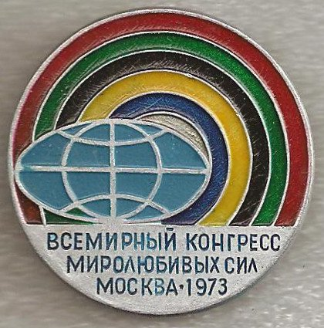
В наше время конгрессами стали называть форумы общественных сил.
Всемирный конгресс миролюбивых сил 1973 года.

Slide 4
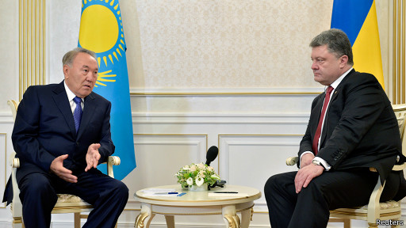
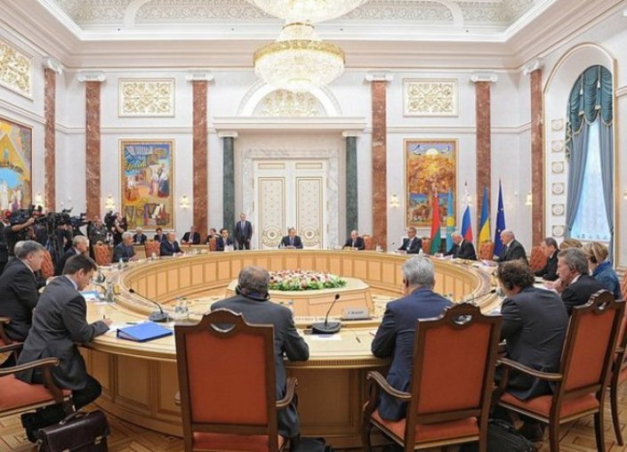
Переговоры по количеству государств, участвующих в них, подразделяются на двусторонние, когда участников переговоров двое, и многосторонние, когда число участников больше.

Slide 5
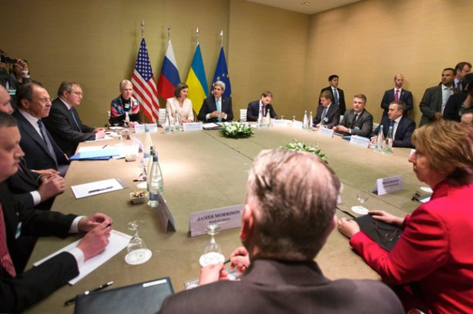
Многосторонние переговоры во все большей степени приобретают значение основного метода регулирования международных отношений на глобальном и региональном уровнях.

Slide 6
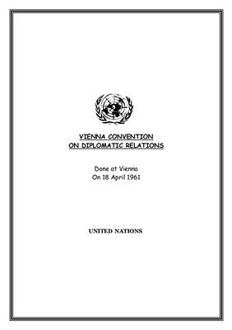
Венская конвенция о дипломатических отношениях 1961 года рассматривает переговоры послов с правительствами государств, где они аккредитованы, в качестве одной из основных функций дипломатических представительств.

Slide 7
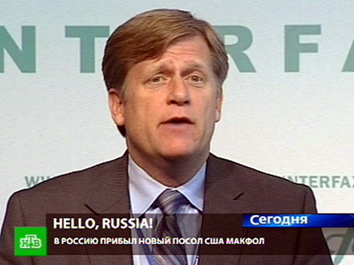
Послы являются, естественными и общепризнанными представителями государств, которым может поручаться ведение переговоров с государством пребывания как по текущим вопросам двусторонних отношений, так и по крупным проблемам, ведущим к заключению межгосударственных соглашений.

Slide 8
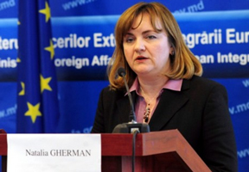
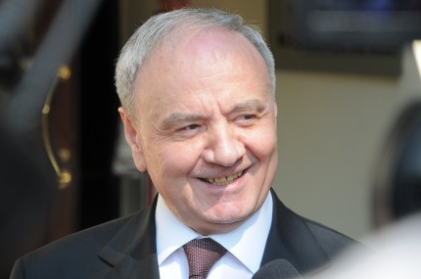
Важная особенность переговорной практики современности заключается во все более частом и непосредственном участии в переговорах министров иностранных дел и руководителей государств.

Slide 9
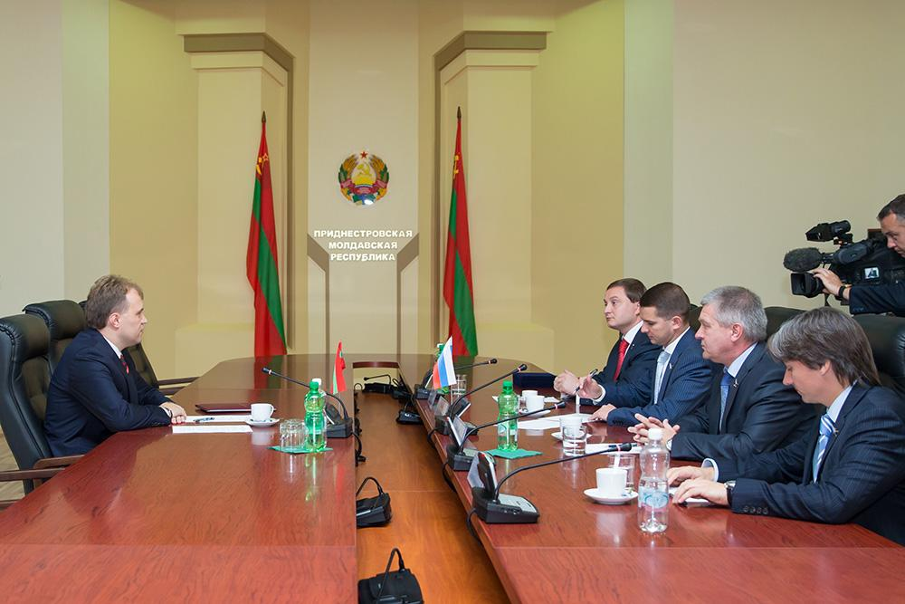
После развала Советского Союза дипломатия Российской Федерации широко использовала для переговоров с бывшими союзными республиками государственные делегации.

Slide 10
формы переговоров
консультации,
неформальные и рабочие встречи,
специально организуемые переговорные форумы,
официальные и государственные визиты.

Slide 11
Многосторонние переговоры
сессионные
несессионные

Slide 12
сессионные
Организации Объединенных Наций по вопросам образования, науки и культуры (ЮНЕСКО),
Организации Объединенных Наций по промышленному развитию (ЮНИДО),
Продовольственной и сельскохозяйственной организации ООН (ФАО) и др.,
Ассоциация государств Юго-Восточной Азии (АСЕАН),
форум Азиатско-Тихоокеанского экономического сотрудничества (АТЭС),
Евразийское экономическое сообщество,
Шанхайская организация сотрудничества,
«G-8» {-«Большая восьмерка») и т.д.

Slide 13
Совет Безопасности ООН
Этот орган несет главную ответственность за поддержание международного мира и безопасности, и его заседания созываются в любой момент, когда это диктуют обстоятельства.
Совет Безопасности состоит из 15 членов - 5 постоянных: Россия, США, КНР, Франция и Великобритания и 10 непостоянных, избираемых Генеральной Ассамблеей ООН на два года.

Slide 14

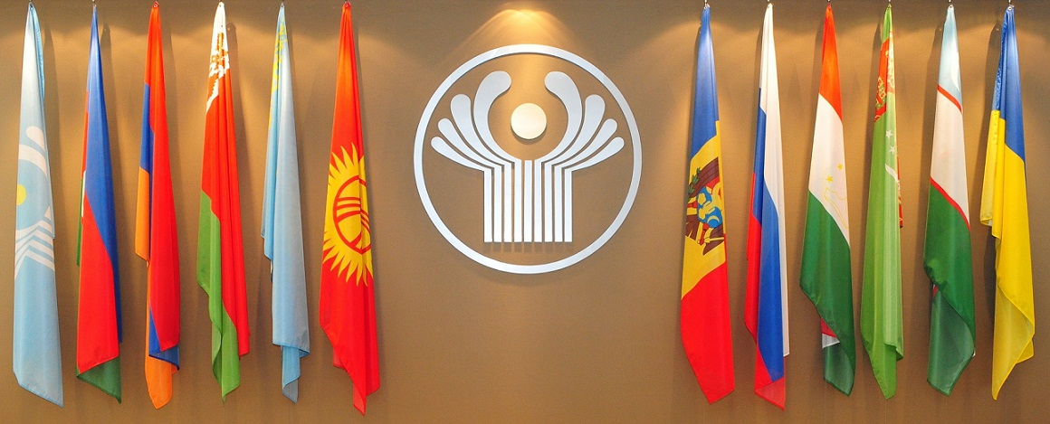
СНГ
Роль важного инструмента поддержания и регулирования многоплановых связей между постсоветскими государствами играет Содружество Независимых Государств.

Slide 15
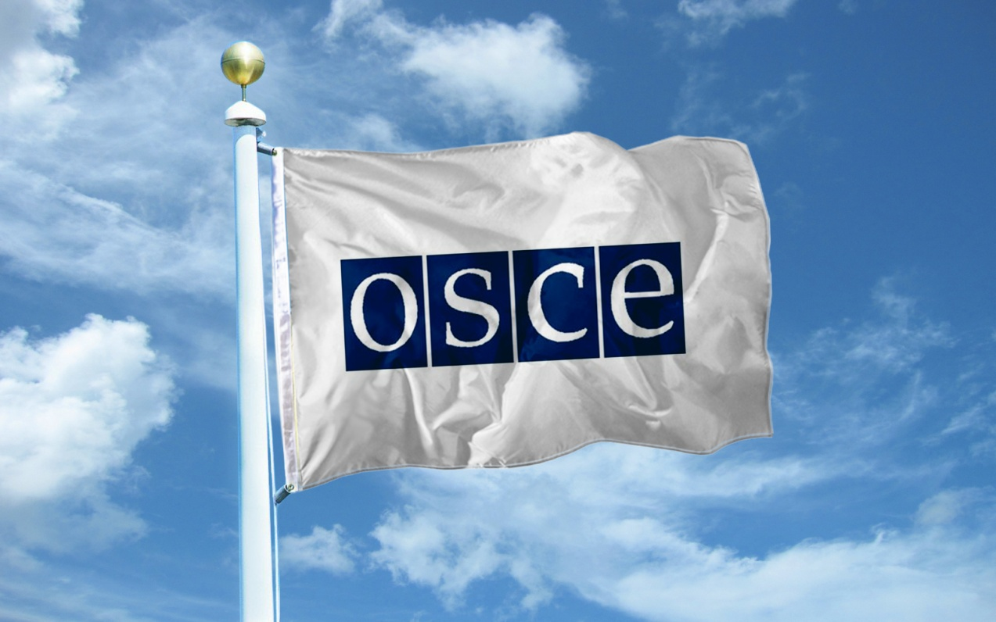
несессионные
ОБСЕ - совещание по безопасности и сотрудничеству в Европе, состоявшееся в 1975 году. Оно было созвано для рассмотрения и решения проблем безопасности и сотрудничества в обширном регионе, охватывающем все европейские страны, США и Канаду. С тех пор Совещание было преобразовано в Организацию по безопасности и сотрудничеству в Европе.

